Slide 1
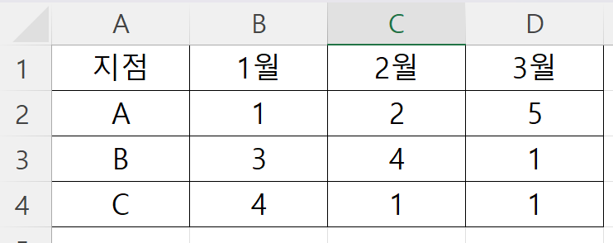
자료의 형식은 좌측에 있는 엑셀자료와 같음을 인지해야함.
작업1) 자료불러와 제목과 자료 분리
신규회원=[['지점','1월','2월','3월'],
['A',1,2,5],
['B',3,4,1],
['C',4,1,1]]
header=신규회원[0]
data=신규회원[1:]
data
header
data
작업2) 작업하기 편리하게 인원수만 분리함
import numpy as np
data=np.array(data)
인원수=data[:,1:].astype(np.uint8)
인원수
data[:,0]
data[:,1]
data[:,2]
data[:3]
data[ :, 1:]
모든행
1열이후

Slide 2
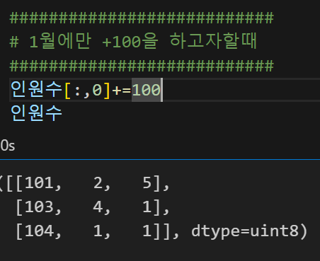
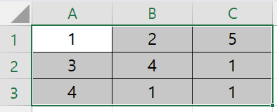
작업3) 인원수 자료중 1월에만 100을 더하고자 함. Numpy 자료임으로 '브로드 캐스트＇ 가능함
*브로드캐스트: 각 인덱스마다 +100을 하지 않고 행,열 단위로 한번에 작업하는 기능을 의미
넘파이 자료만 브로드캐스트 가능함
1월
2월
3월
인원수[:,0]
인원수[:,1]
인원수[:,2]

Slide 3
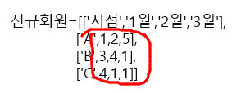
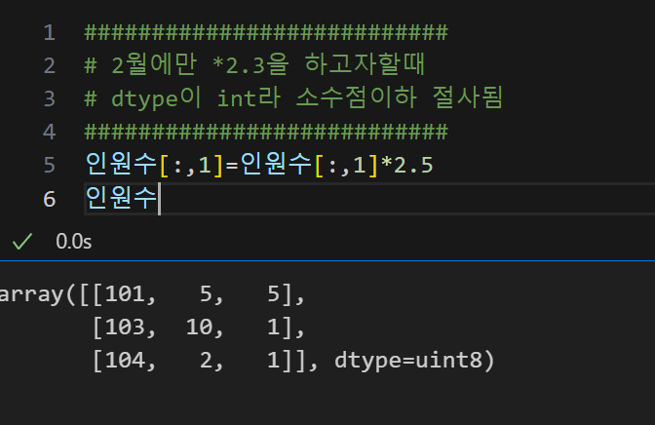
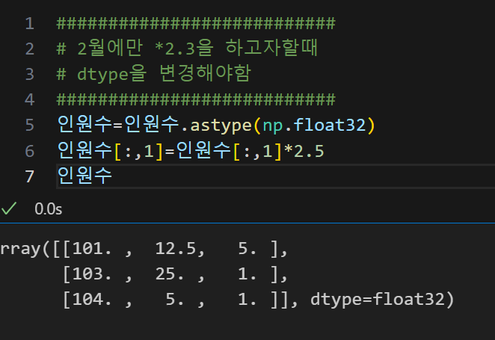
작업4) 2월자료에만 *2.3 을 하고자 함. dtype변경을 하지 않으면 정수자료임으로 정수만 출력됨
*형은 맨처음 입력할때 0~255의 정수만 입력하였음으로 자동 설정된 것임
구글검색 ‘넘파이 형선언‘, ‘넘파이 형변환＇
1
2
정수형중 0~255까지 숫자

Slide 4
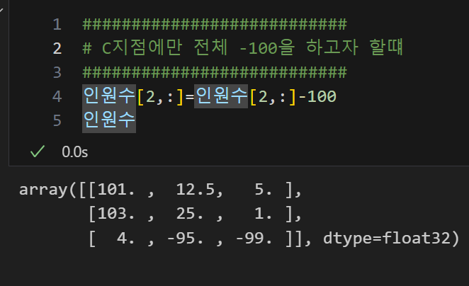
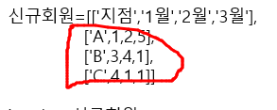
작업5) C지점에만 전체 -100을 하고자 할때
인원수[0, :]
인원수[1, :]
인원수[2, :]

Slide 5
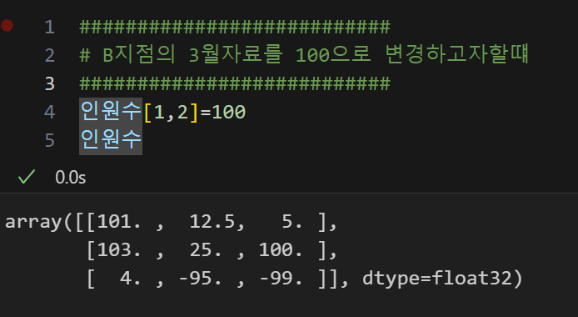
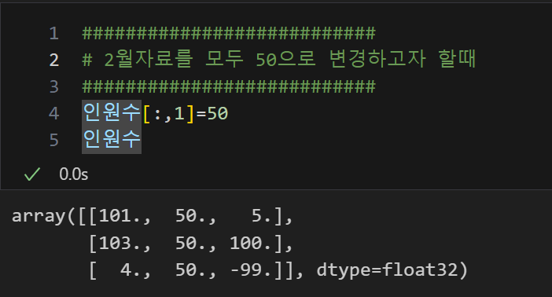
작업6) 인덱싱 마무리
1월 2월 3월
A
B
C
0,0
0,1
0,2
1,0
1,1
1,2
2,0
2,1
2,2

Slide 6
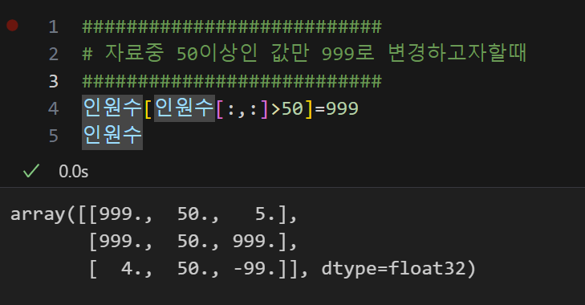
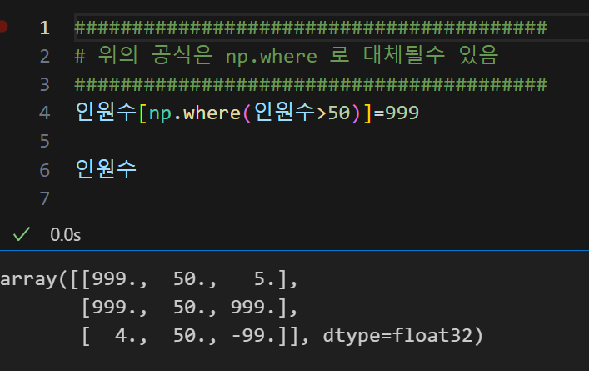
작업7) Numpy 조건문
이 PT 자 보고난뒤에 별도로 ‘Numpy 조건문’ 으로 검색하여 조건문을 인지합니다.
2개이상의 조건을 동시에 만족하는 And, 조건중 한 개만 만족하는 Or에 대한 문법도 확인합니다.

Slide 7
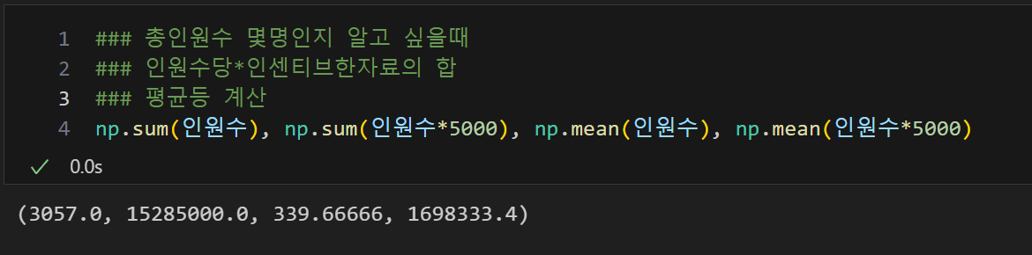
작업8) Numpy를 이용하면 편리한 계산식 (브로드캐스트와 동시와 계산식도 제공됨)
브로드 캐스트 및 연산식(합,평균,최대,최소등) 제공함
np.mean➔평균

Slide 8
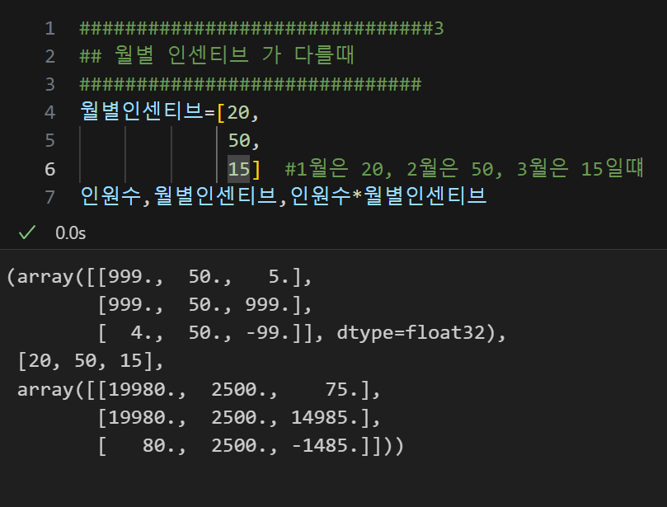
작업9) 월별인센티브를 넣어서 각 행에 곱셈 가능함.

Slide 9
Array shape 가 통일되지 않으면 연산되지 않는 문제

Slide 10
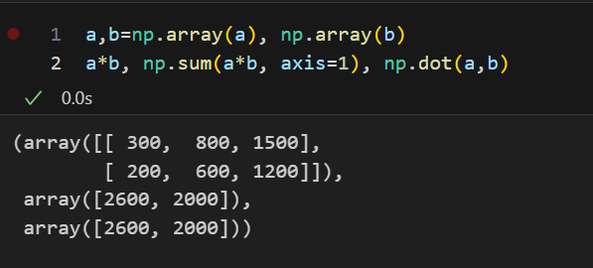
작업10) 내적곱(np.dot) 에 대한 이해 : 곱셈한뒤 그 곱셈의 값을 행단위로 더하는것
A,B,C 지점에 월별 인센티브를 더해서 1,2,3월의 총합을 구하고자 할때
계산식을 나누어 작업해도 되지만 (곱셈후, 행단위의 합계) np.dot 기능을 이용하여 한번에 작업가능함
인원수
각월별인센티브
인원수*각월별인센티브
내적곱결과
1월
2월
3월
3, 4, 5
2, 3, 4
100
200
300
1월에 곱할값
3*100, 4*200, 5*200
2*100, 3*200, 4*300
2600
2000
2월에 곱할값
➔
3월에 곱할값
2행*3열
3행*1열
np.dot(a,b)가 되려면 반드시
a의 열과 b의 행값이 같아야함.
결과는 a의 행* b의 열임
결과물은
2행*1열임

Slide 11
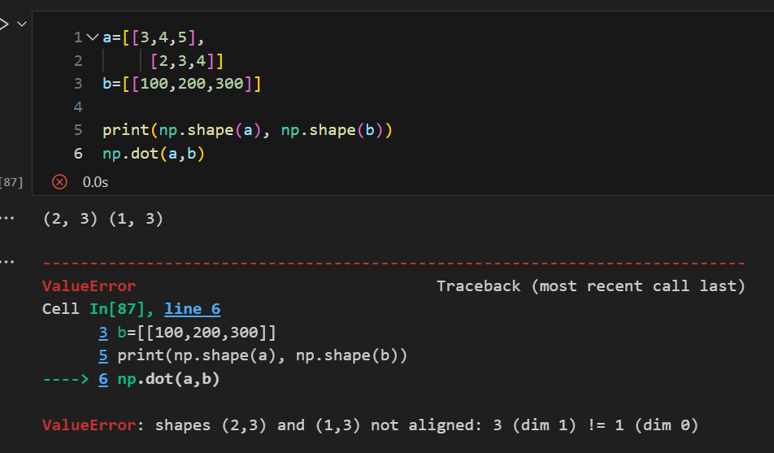
작업10) 내적곱(np.dot) 에 대한 이해 : 곱셈한뒤 그 곱셈의 값을 행단위로 더하는것
행열이 다르면 np.dot가 실행되지 않음.

Slide 12
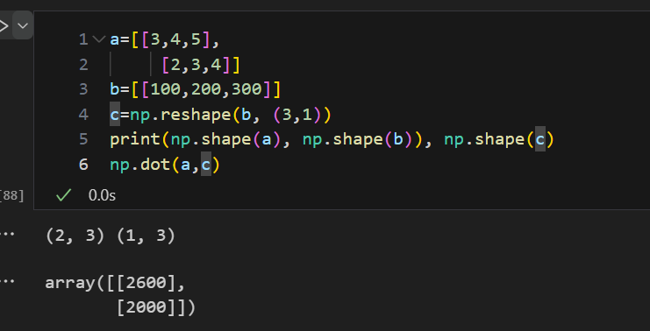
작업10) 내적곱(np.dot) 에 대한 이해 : 곱셈한뒤 그 곱셈의 값을 행단위로 더하는것
이때 reshpae을 통해서 행열값을 변경하고 연산가능함.

Slide 13
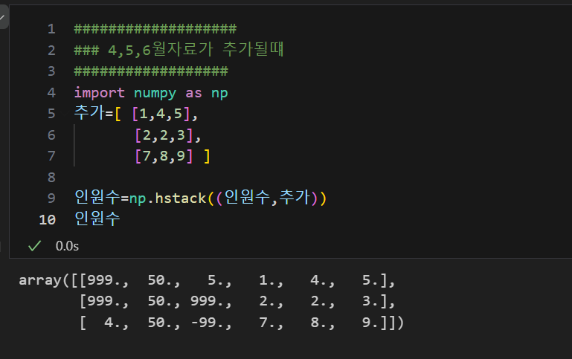
작업11) array 끼리 추가(열단위, 행단위) 추가도 array의 shape이 일치해야함.
hstack: 열(세로로) 추가할때

Slide 14
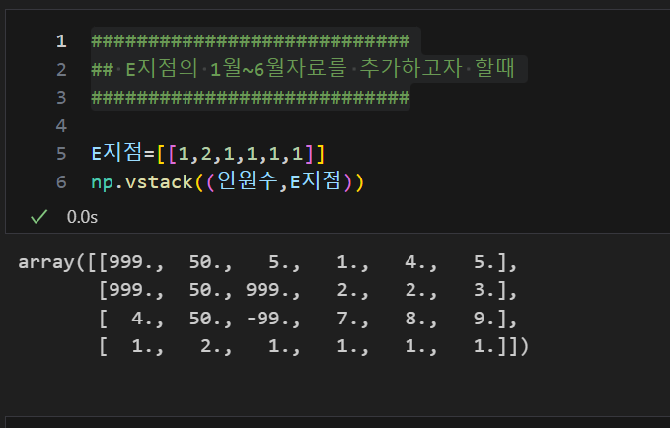
작업11) array 끼리 추가(열단위, 행단위) 추가도 array의 shape이 일치해야함.
vstack: 열(세로로) 추가할때

